Slide 1
组会报告
日期：2024.10.23

Slide 2
Vulnerable Traffic Participant Trajectory Prediction Based on Gate Recurrent Unit-Attention and Ameliorative Social Force Model
Hao Chen, Chongfeng Wei, Yinhua Liu, Chuan Hu and Xi Zhang, Senior Member, IEEE
Notes:
基于门复发单元-注意力和改善社会力量模型的弱势交通参与者轨迹预测
发表于IEEE Transactions on Transportation Electrification

Slide 3
简介
自动驾驶系统在VTP（行人、电动车骑行者、自行车骑行者）检测方面已经取得了不错的成绩，但要真正实现自动驾驶汽车、评估易受伤害交通参与者的安全性，关键还在于分析和预测他们的运动和行为。
运动学模型的 KF 和 SLDS 可以在短时间内准确预测 VTP 的运动轨迹，但随着时间的增加，预测精度会近似线性下降。SFM基于运动学模型考虑了交通参与者的相互作用和交通设施的影响，将这些影响转化为具体的力来模拟 VTP 的行为并预测其动态轨迹。虽然SFM 的轨迹预测精度更高，但只能预测 VTP 的短期运动，而不能像 GRU 和 LSTM 那样在抽象层次上高效学习并考虑长期依赖信息。虽然基于神经网络的 GRU 和 LSTM 在预测 VTP 轨迹方面表现出优势，预测精度也高于运动学模型，但它们无法像 SFM 那样很好地理解 VTP 的社会行为。
因此本文利用 “门递归单元-注意力 ”（Gate Recurrent Unit-Attention）和 “改善性社会力模型 ”（Ameliorative Social Force Model）探讨了VTP轨迹预测。
Notes:
VTP脆弱的交通参与者
卡尔曼滤波器（Kalman Filter，KF）、切换线性动力系统（Switched Linear Dynamical System，SLDS）、社会力模型（Social Force Model，SFM）、门递归单元（Gate Recurrent Unit，GRU）、长短期记忆网络（Long Short Term Memory Network，LSTM）等。

Slide 4
GRU-ATT-ASFM
本文提出了一种 GRU-ATT-ASFM 方法，用于自动驾驶车辆在信号灯控制人行横道上的 VTP 轨迹预测。由于 GRU 和 LSTM 具有相似的预测精度，且 GRU 的网络结构更简单、收敛速度更快，因此本文选择 GRU 进行 VTP 轨迹预测。本文开发了一种用于预测 VTP 意图的Intent Prediction Model（IPM），在 GRU-ATT 中考虑了 VTP 的异质性和意图、VTP-VTP-车辆之间的相互作用。提出了一种 ASFM，用于调整 GRU-ATT 的预测轨迹。
Notes:
行人的异质性（Pedestrian Heterogeneity）是指行人之间在行为、特征和决策方面的多样性和差异性。这种异质性反映了每个行人由于个人因素（如年龄、性别、体力、认知能力）和环境因素（如天气、道路条件、周围的行人或车辆等）而呈现出不同的运动模式和行为特征。

Slide 5
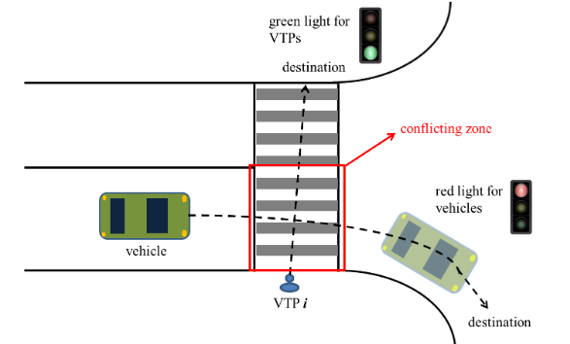
用于 VTP 意图预测的 IPM
场景设置
Notes:
在该场景中考虑中考虑的交通信号灯相位顺序（交通信号灯的不同颜色变化的顺序）为：VTP信号为绿色，车辆信号为红色，当信号阶段允许右转时，右转车辆可能继续前行，从而可能与VTP发生冲突。一般情况下，当相位序列包括车辆绿灯信号时，右转车辆可高速行驶以提高交通效率；当考虑的相位序列为车辆红灯信号时，车辆可能需要减速并以慢速行驶以确保 VTP 安全。由于共用信号相位，VTP 与右转车辆之间可能会间歇性地发生冲突，一些 VTP 可能会在不考虑接近车辆的潜在威胁的情况下穿过人行横道，从而危及自身安全。为了使自动驾驶车辆与人类驾驶员更加相似，并尽量减少与 VTP 的潜在冲突，自动驾驶车辆必须在 VTP 进入人行横道之前识别其等待/横穿意图。

Slide 6

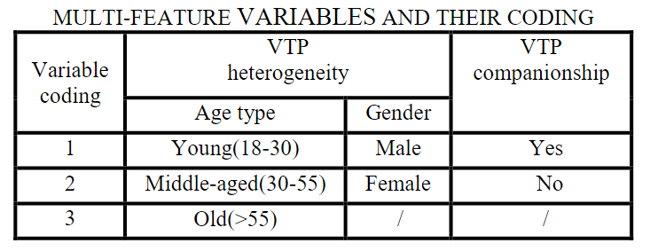
用于 VTP 意图预测的 IPM模型
以信号灯控制的人行横道为研究对象，提出了一个意向预测模型（IPM），用于预测在允许右转的信号灯阶段 VTP 的等待/通过意向。在该模型中，VTP 的同伴、年龄、性别、VTP 与车辆之间的距离、VTP 速度和车辆速度都被考虑在内，具体如下：
Notes:
其中，𝑃𝑐表示 VTP 穿过人行横道的概率。𝑋1 ... 𝑋𝑛 表示 VTP 陪伴、年龄、性别、VTP 与车辆距离、VTP 速度和车辆速度等影响因素的多特征变量；𝜆 0 ...𝜆𝑛是通过最大似然估计法校准的模型系数。
表中包括两个二进制变量（例如，男性的变量代码为 1，女性的变量代码为 2）和一个三等变量（例如，青年的变量代码为 1，中年的变量代码为 2，老年的变量代码为 3）

Slide 7
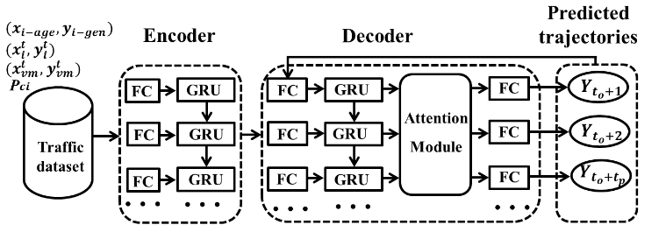
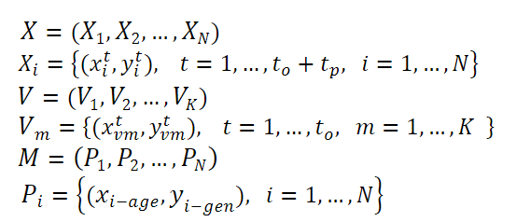
用于 VTP 轨迹预测的 GRU-ATT
Notes:
X代表VTP的轨迹集，N是VTP的数量；V代表车的轨迹集，K是车的数量。
T时刻VTP和车的轨迹点
i个VTP的年龄和性别

Slide 8
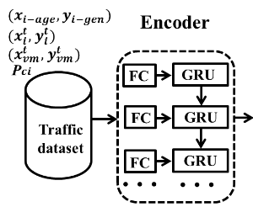

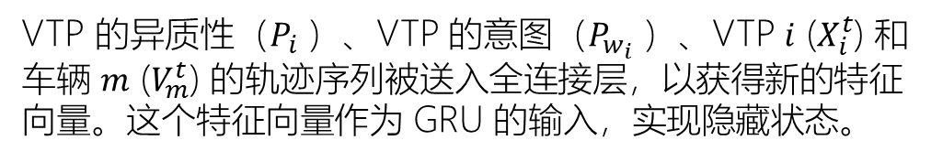
GRU-ATT的编码器
VTP 的异质性（$P_{i}$ ）、VTP 的意图（$P_{w_{i}}$ ）、VTP 𝑖 ($X_{i}^{t}$) 和车辆 𝑚 ($V_{m}^{t}$) 的轨迹序列被送入全连接层，以获得新的特征向量。这个特征向量作为 GRU 的输入，实现隐藏状态。
Notes:
输入层：接收原始的序列数据，如VTP在连续时间步的位置坐标。
通过全连接层来特区特征向量和维度转换的阶段，为后续的 GRU 提供合适的输入
输入GRU，捕捉时间序列中的长期依赖关系。
特征向量
隐层的输出

Slide 9

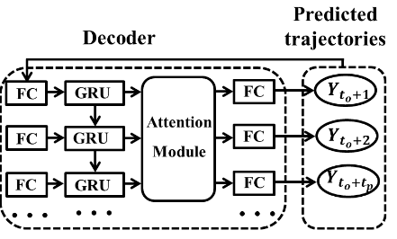
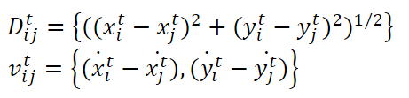
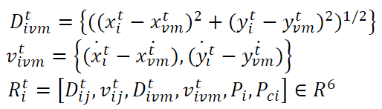
GRU-ATT的解码器
FC层将上一层的二维轨迹点转换为高维向量后，融入高斯噪声z后传入GRU层。
Notes:
通过全连接层来特区特征向量和维度转换的阶段，为后续的 GRU 提供合适的输入
Di是VTP之间的相对距离，Vi就是VTP之间的相对速度；VTP与车辆m的相对距离和速度；R就是六个向量组成的特征向量

Slide 10
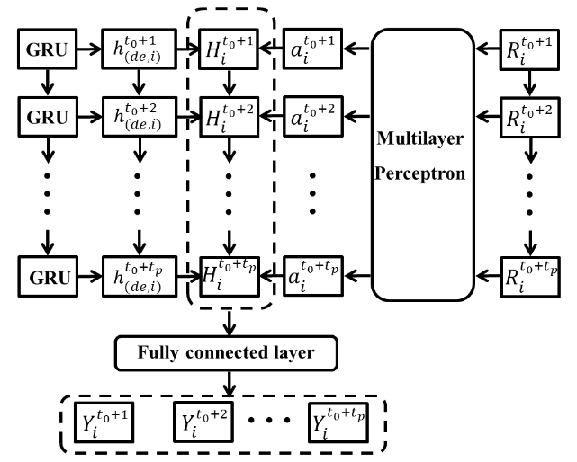
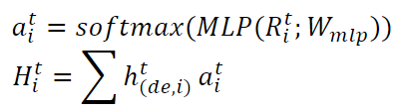

注意力模块
特征向量 在不同的时间经过 softmax 层对多层感知器MLP的输出进行归一化得到注意力分数 ，每一个特征向量与其对应的注意力分数相乘，然后对所有特征向量进行加权求和，得到交互特征 ，将其送入FC后对VTP的下一时间布的轨迹进行预测。
Notes:
softmax 函数确保所有注意力分数的和为1，就可以将这些分数视为一种概率分布，表明模型在做出预测时对不同特征的重视程度。模型可以更加关注那些对预测结果影响更大的特征，从而提高预测的准确性。

Slide 11

用于 VTP 轨迹预测的 ASFM
ASFM 是一个基于社会心理学的模型，它考虑了人行横道边界和交通信号灯的影响。此外，它还考虑了行人-自行车-电动自行车-车辆之间的相互作用。
交叉口边界的吸引力/排斥力：当VTP接近交叉口边界时，会感受到吸引力；当VTP在交叉口内部时，会感受到排斥力。
与其他VTP的排斥力：为了避免碰撞，VTP之间会相互产生排斥力。
与车辆的排斥/加速力：VTP与车辆之间的交互会产生排斥力，如果VTP和车辆同向移动，则可能产生加速力。
交通灯的吸引力：当VTP的意图是过马路时，交通灯会对VTP产生吸引力。

Slide 12
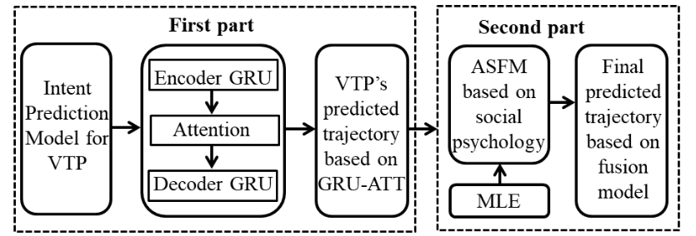
基于融合模型的 VTP 轨迹预测过程
Notes:
使用GRU-ATT模型进行初步轨迹预测，然后通过ASFM（Ameliorative Social Force Model）进行调整和优化

Slide 13
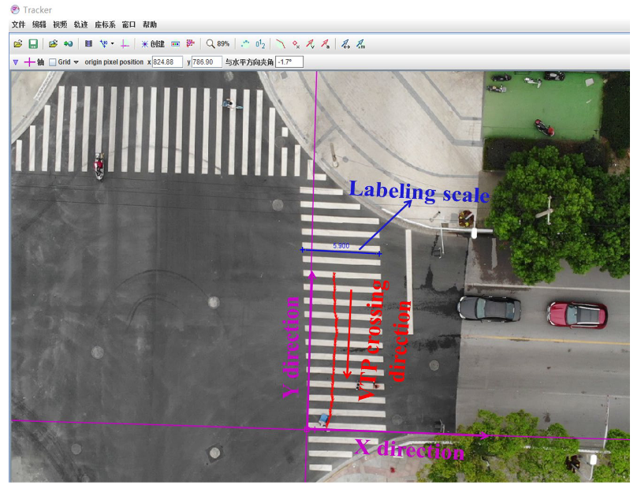
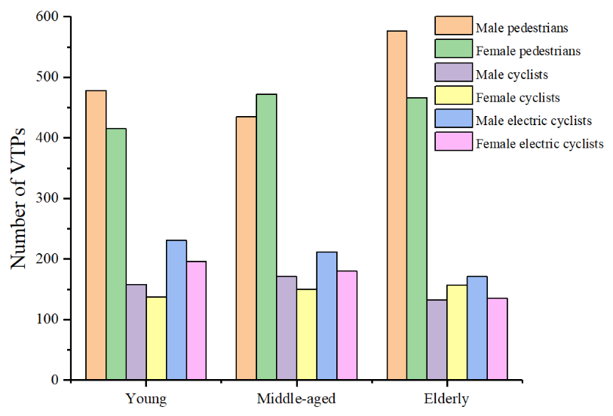
交通数据收集
数据收集地点在上海京东永德路的信号化人行横道，该地点靠近酒店和超市，在工作日和节假日都有大量的VTP和车辆聚集。在人行横道的两侧安装了一对摄像头，用于捕捉VTP的异质性。利用无人机在60米的收集了20小时的视频数据。
为了增强模型的泛化能力，通过旋转操作对VTP和车辆的轨迹标签进行扩展。以轨迹的初始点和终点连线的中点为旋转中心，每10度进行一次旋转，在不实际收集更多数据的情况下，生成更多的训练样本。

Slide 14
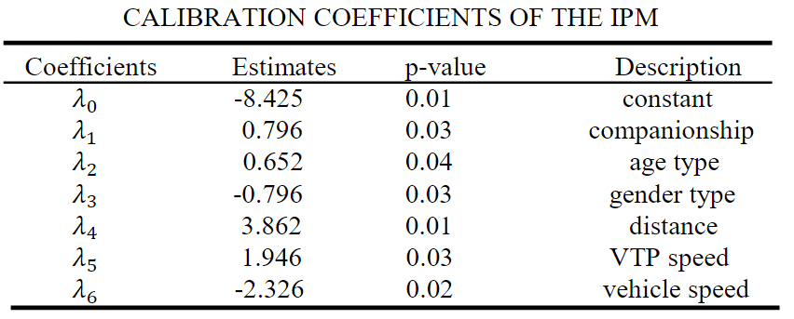

IPM参数校准
λ4距离系数的正值最大，表明随着距离值的增加，VTP 穿过人行横道的可能性也会增加。
λ6车辆速度系数的负值最低，表明随着车辆速度的降低，VTP 穿过人行横道的可能性会增加。

Slide 15
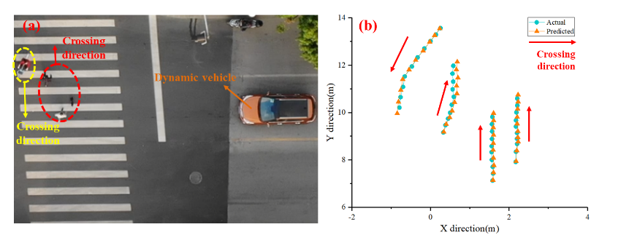
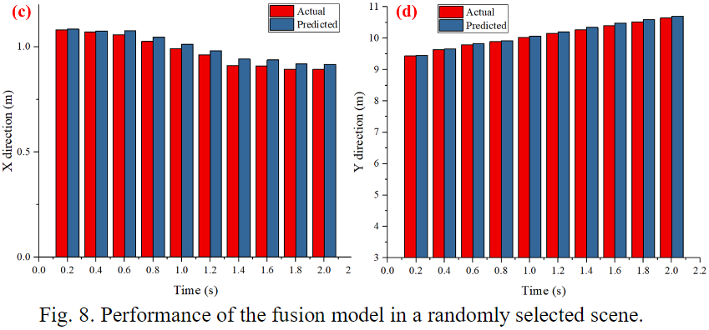
模型验证
融合模型在随机场景中的表现：
场景：三名行人和一名骑电动自行车的人正在穿过人行横道边界，一辆右转车辆正在驶来。
VTP 在x、y方向上的预测轨迹和实际轨迹之间的平均逐级坐标两者达到了高度一致。

Slide 16
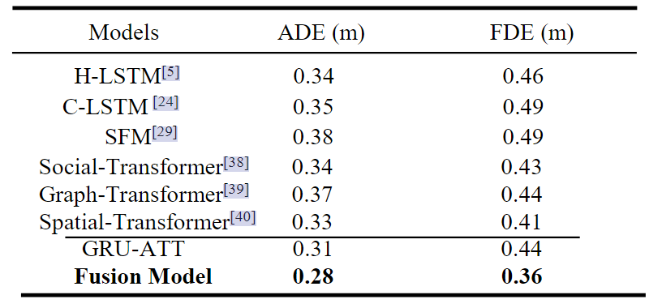
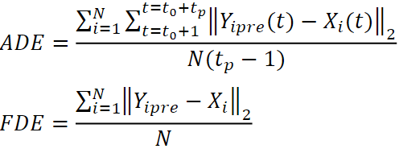
融合模型精度评估
融合模型和 GRU-ATT 的平均运行时间复杂度分别为 0.027 秒和 0.023 秒。虽然融合模型的平均运行时间复杂度高于 GRU-ATT，但考虑到准确性和实时性，融合模型仍能满足自动驾驶汽车的实际应用需求。
Notes:
Yit、Xit分别表示预测轨迹和实际轨迹，Yi和Xi分别代表2s内的预测轨迹和实际轨迹
ADE（Average Displacement Error，平均位移误差）和FDE（Final Displacement Error，最终位移误差）

Slide 17
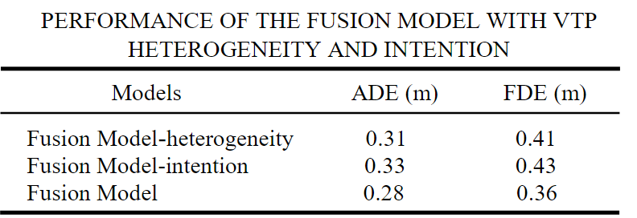
VTP 异质性和 VTP 意图对预测 VTP 轨迹的影响
消融实验表明，同时考虑VTP的异质性和过街意图的融合模型在预测精度上优于只考虑其中一个因素的模型版本。
与只考虑异质性或只考虑意图的模型相比，完整版的融合模型在ADE和FDE上都有显著降低，显示出更好的预测精度。

Slide 18
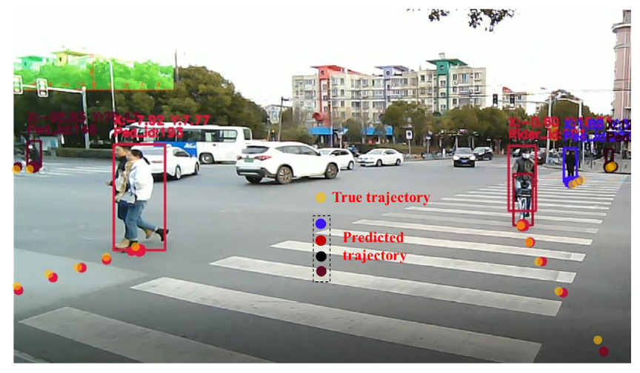
基于视觉的融合模型进行 VTP 轨迹预测
当融合模型与视觉系统一起部署到真实世界的车辆上进行 VTP 轨迹预测时，使用视觉系统采集和分析车辆摄像头数据，并随机选择合适的轨迹对融合模型进行再训练和再测试。
结果显示，ADE 为 0.30m，FDE 为 0.39m，基于视觉的融合模型的平均运行时间复杂度为 0.031 秒。
说明多模态数据输入可以增加融合模型的精度。

Slide 19
谢谢观看

